Slide 2

CQ…
CQ SOTA
CQ…
CQ Summits On The Air…
CT2JLS/P calling Summits on the air,
CT/MN-061

Slide 3

Encontro Sota
Franqueira 2026
Equipamentos Militares
nas atividades SOTA
SergioD. CT2JLS

Slide 4

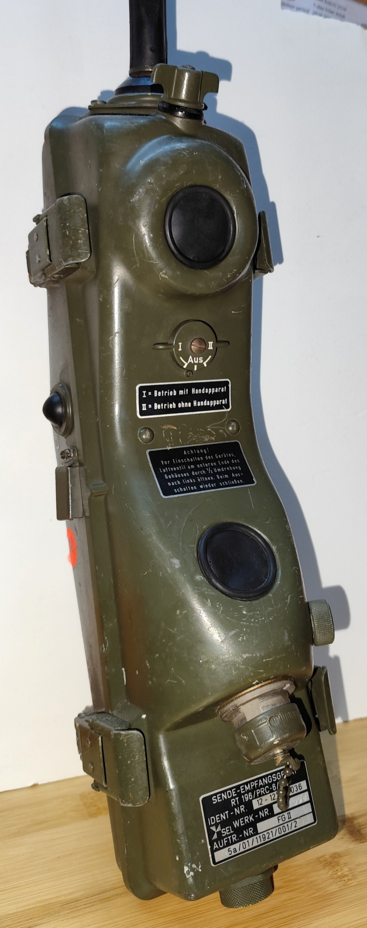
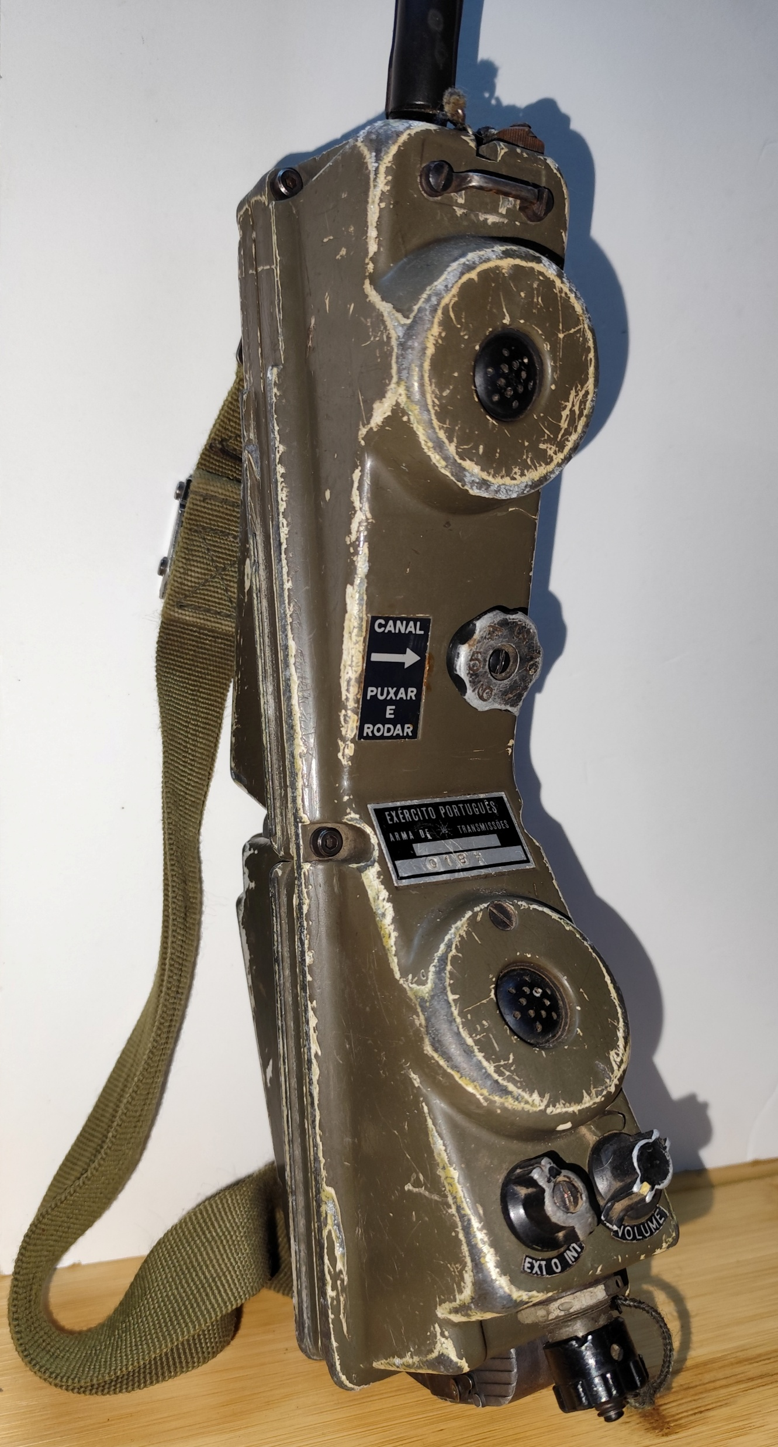
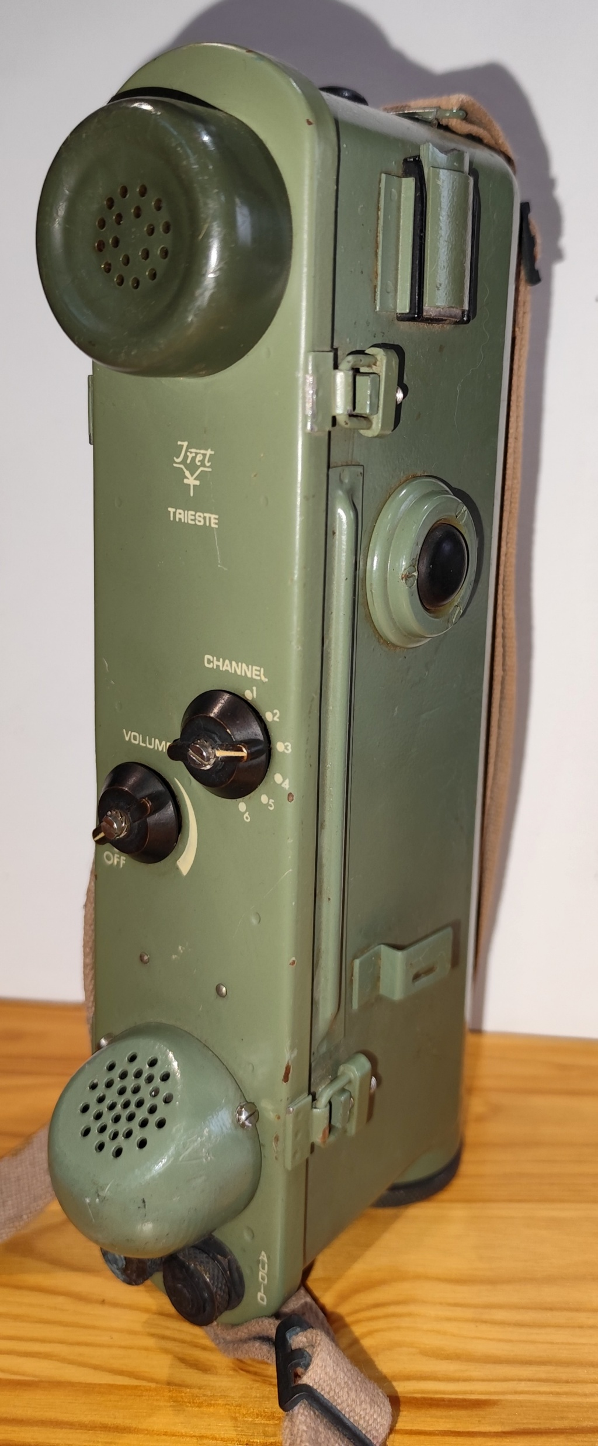
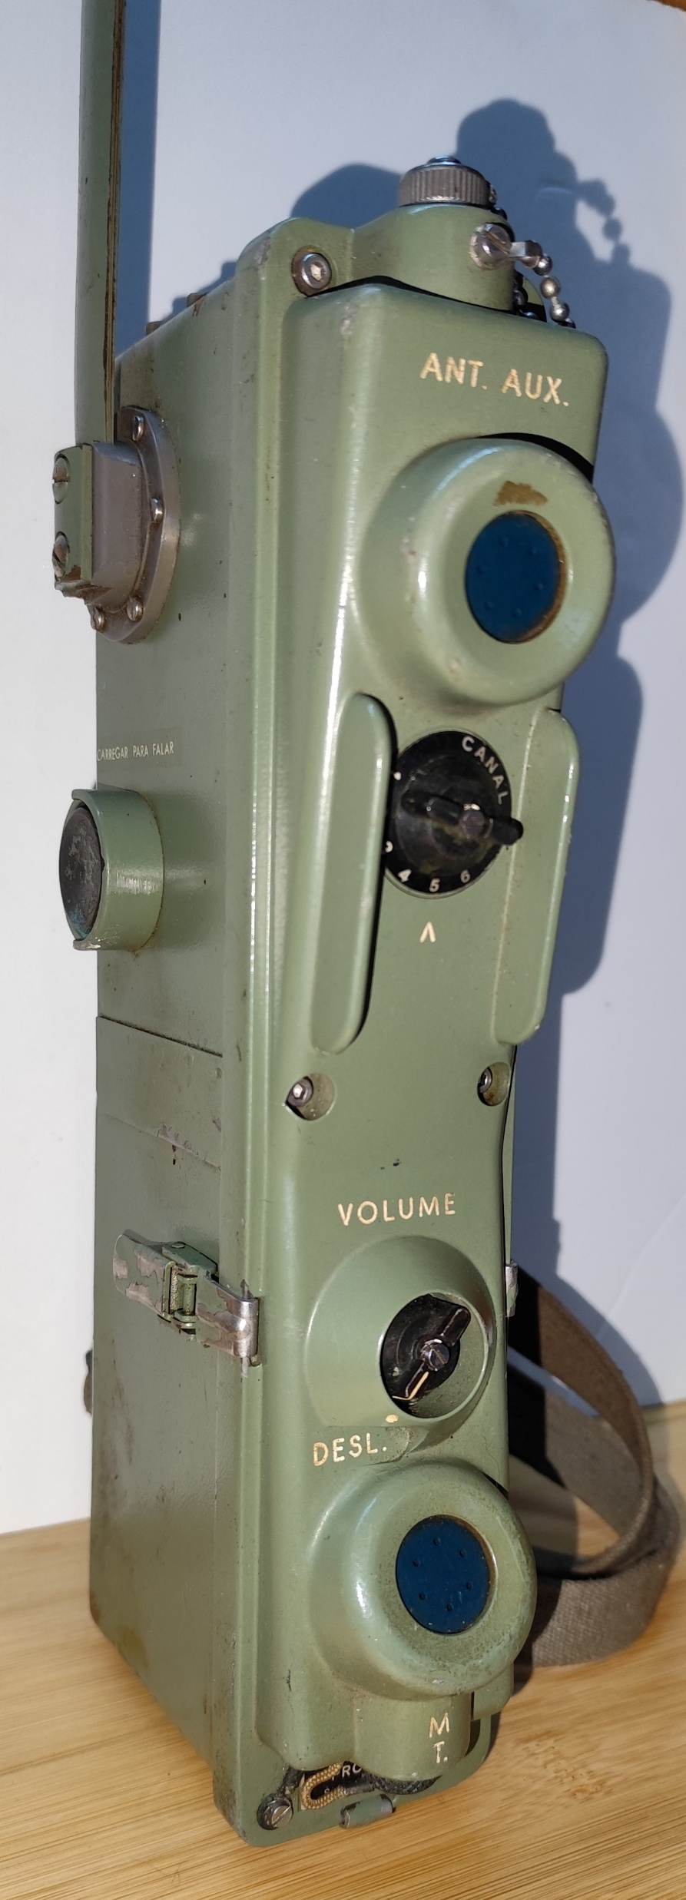
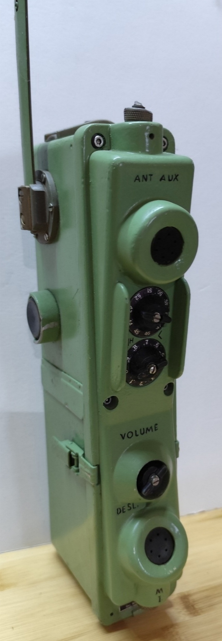
Radios / Hand held

Slide 5
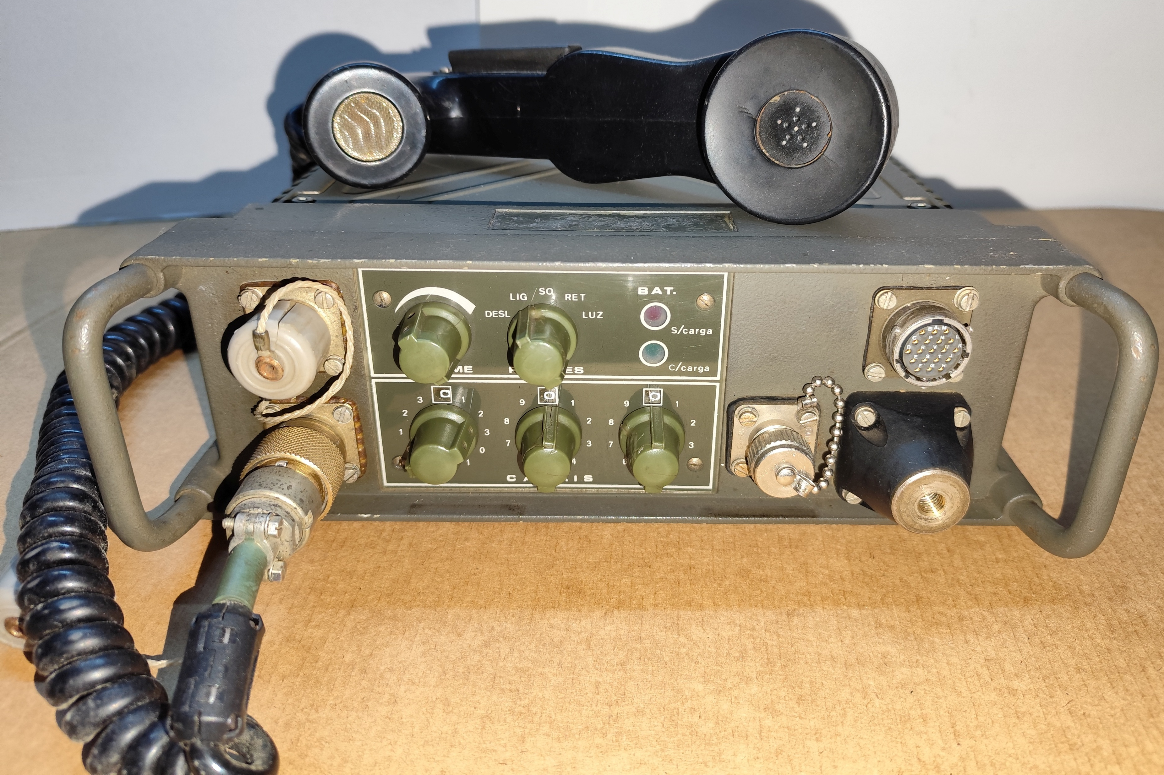
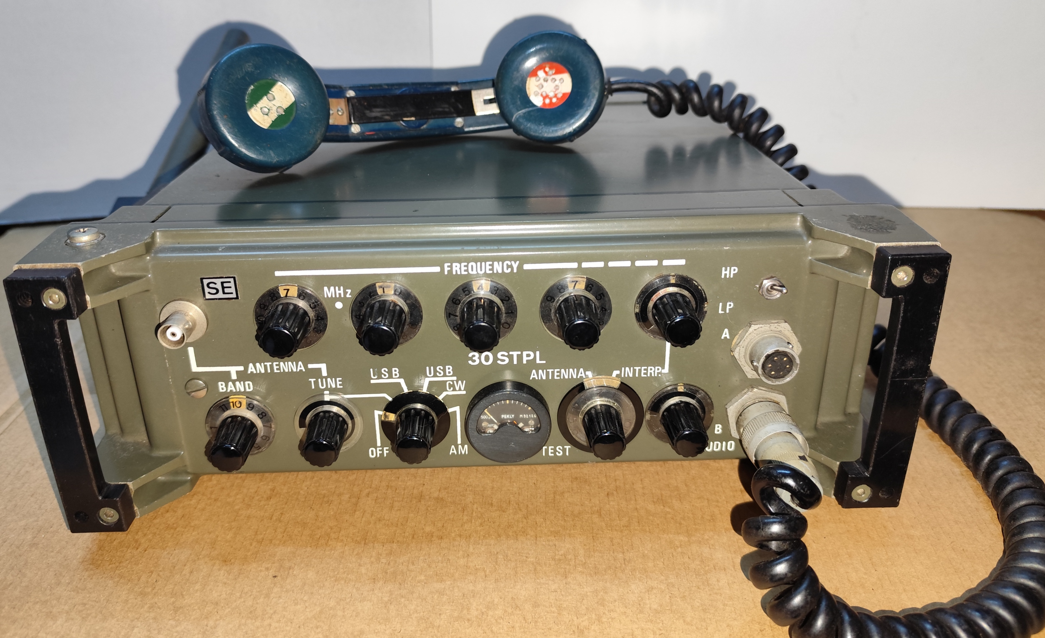
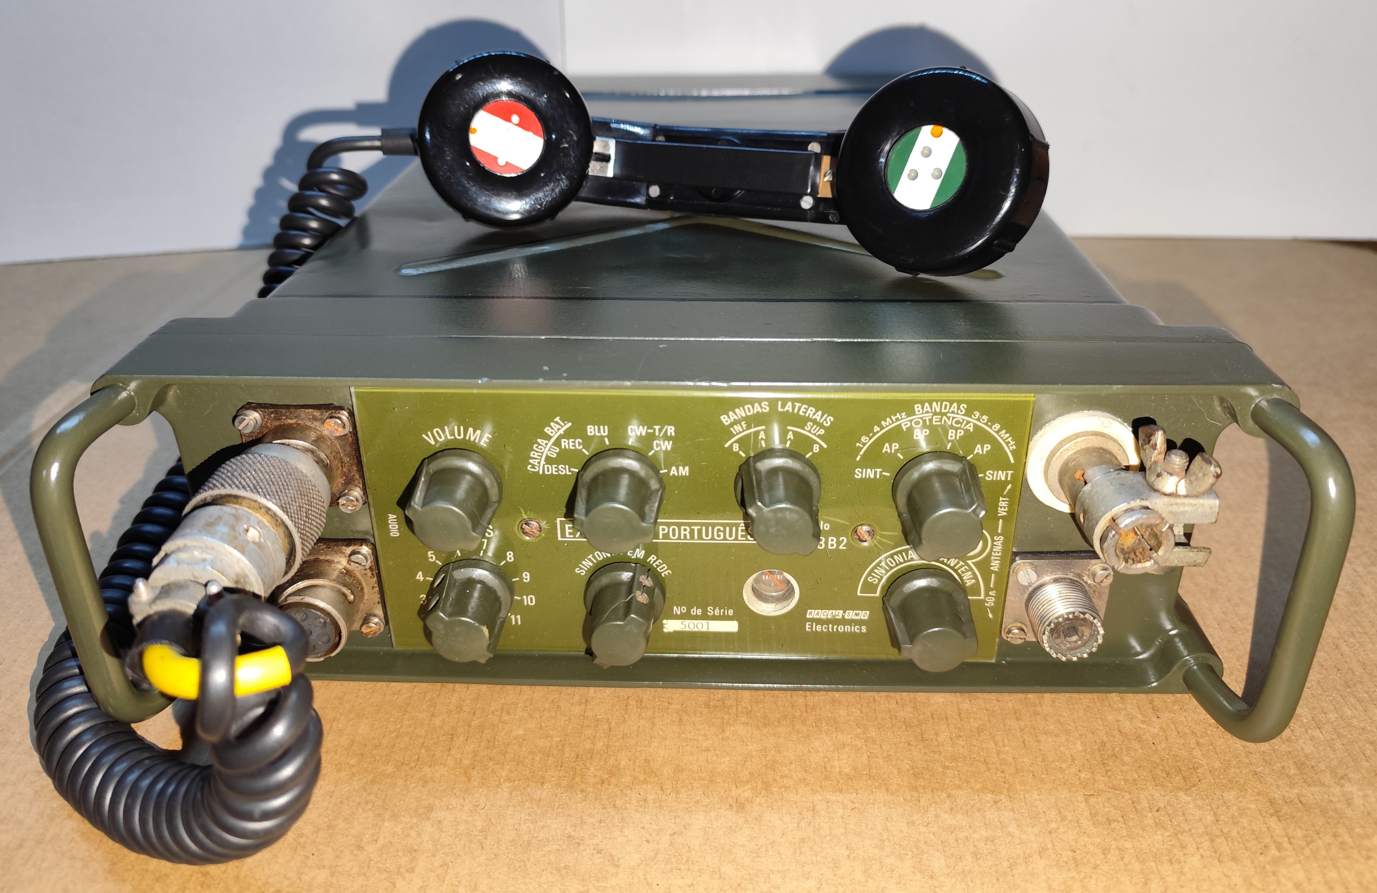
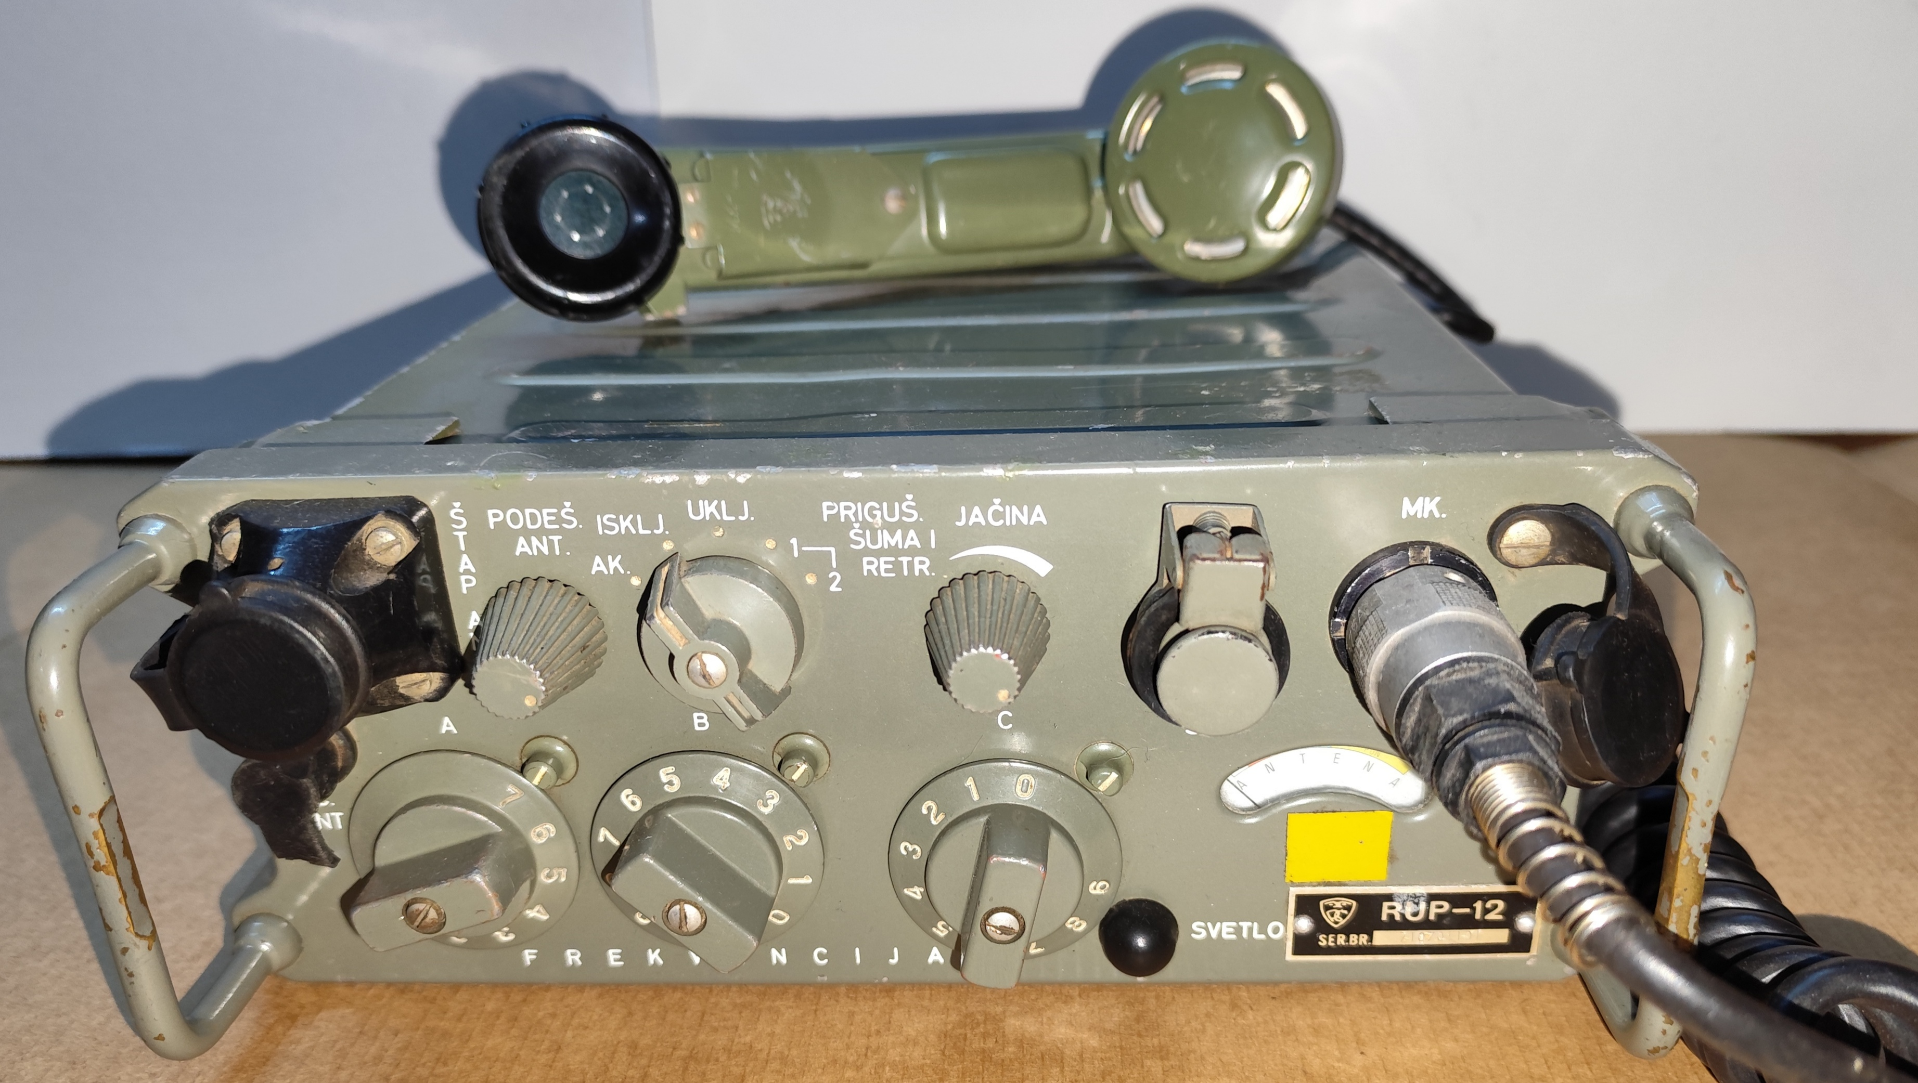
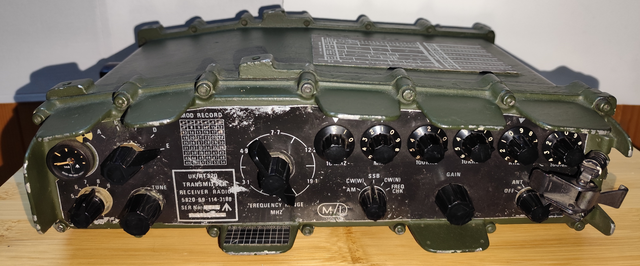
Radios / Man Pack

Slide 6
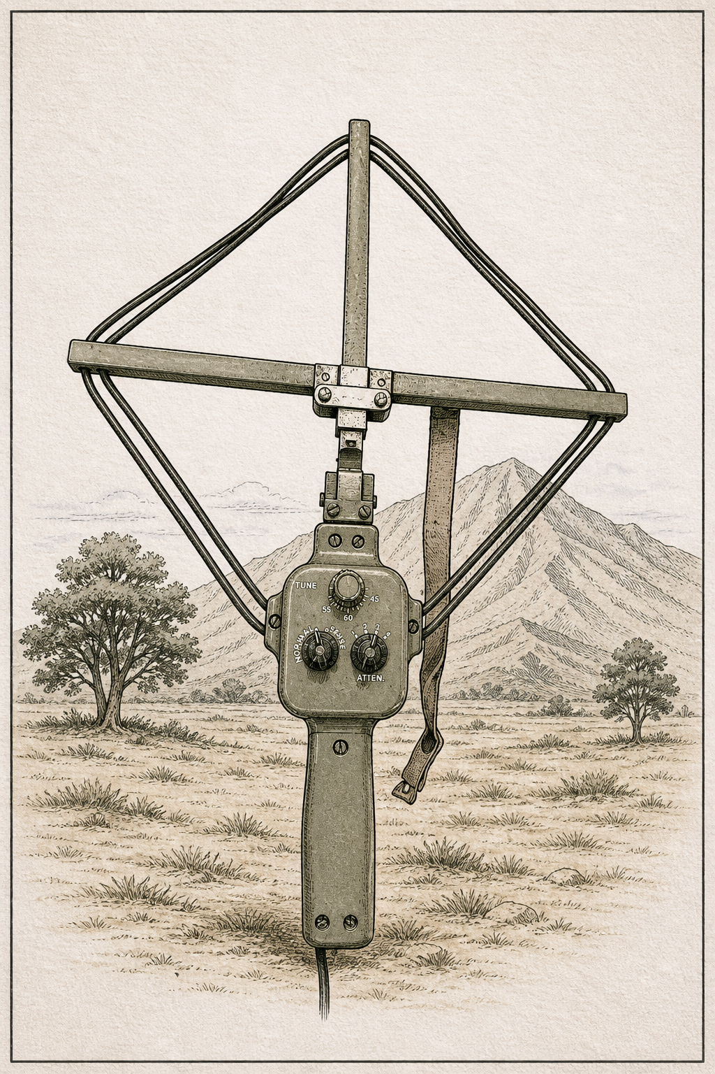
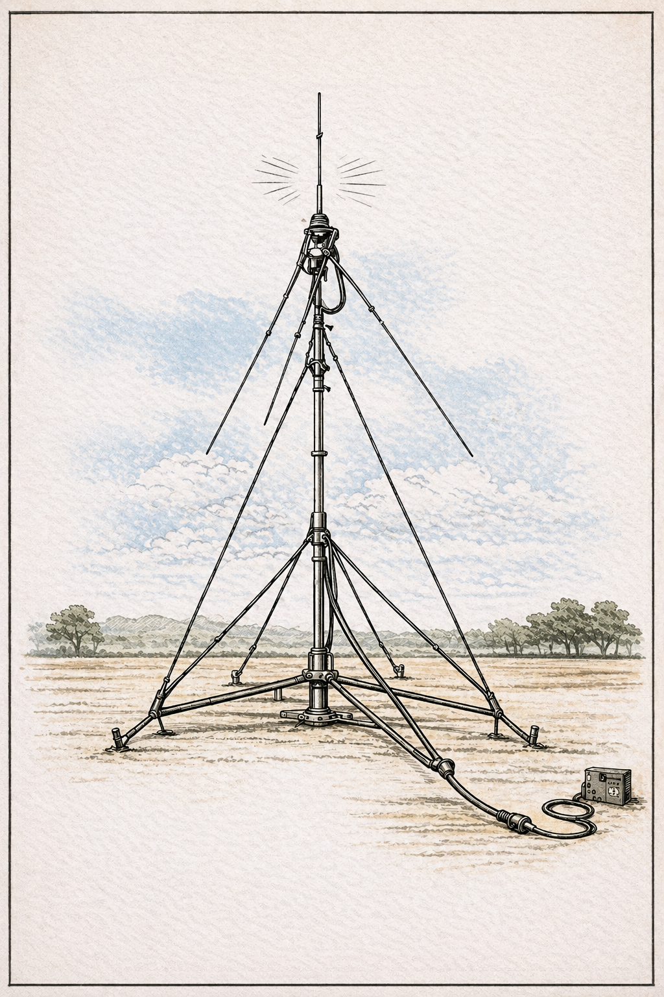
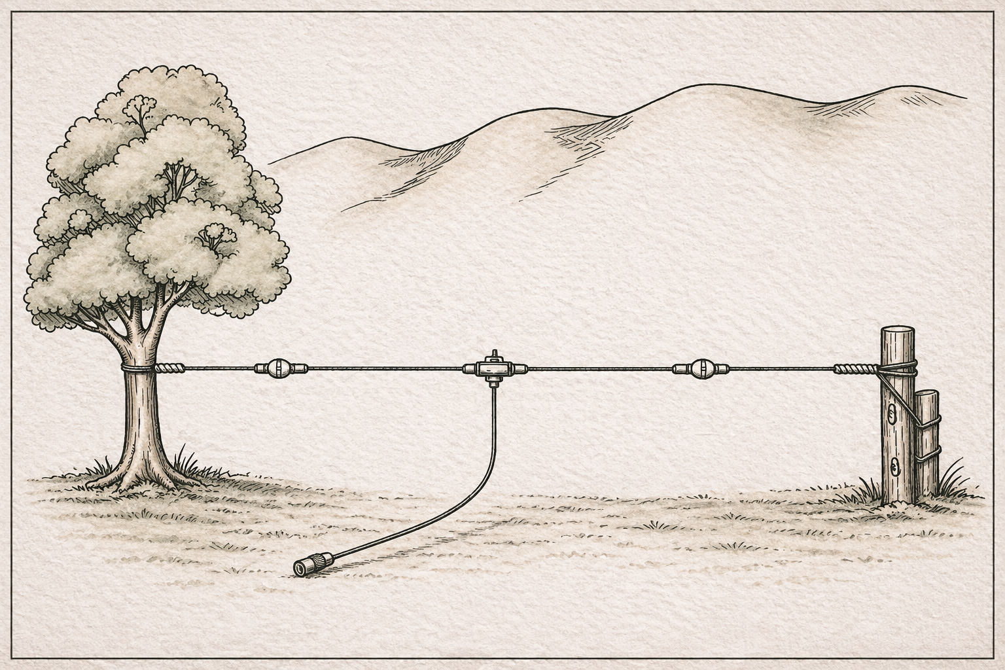
Antenas
AT-249/GRD
RC-292
AN/GRA-50

Slide 7
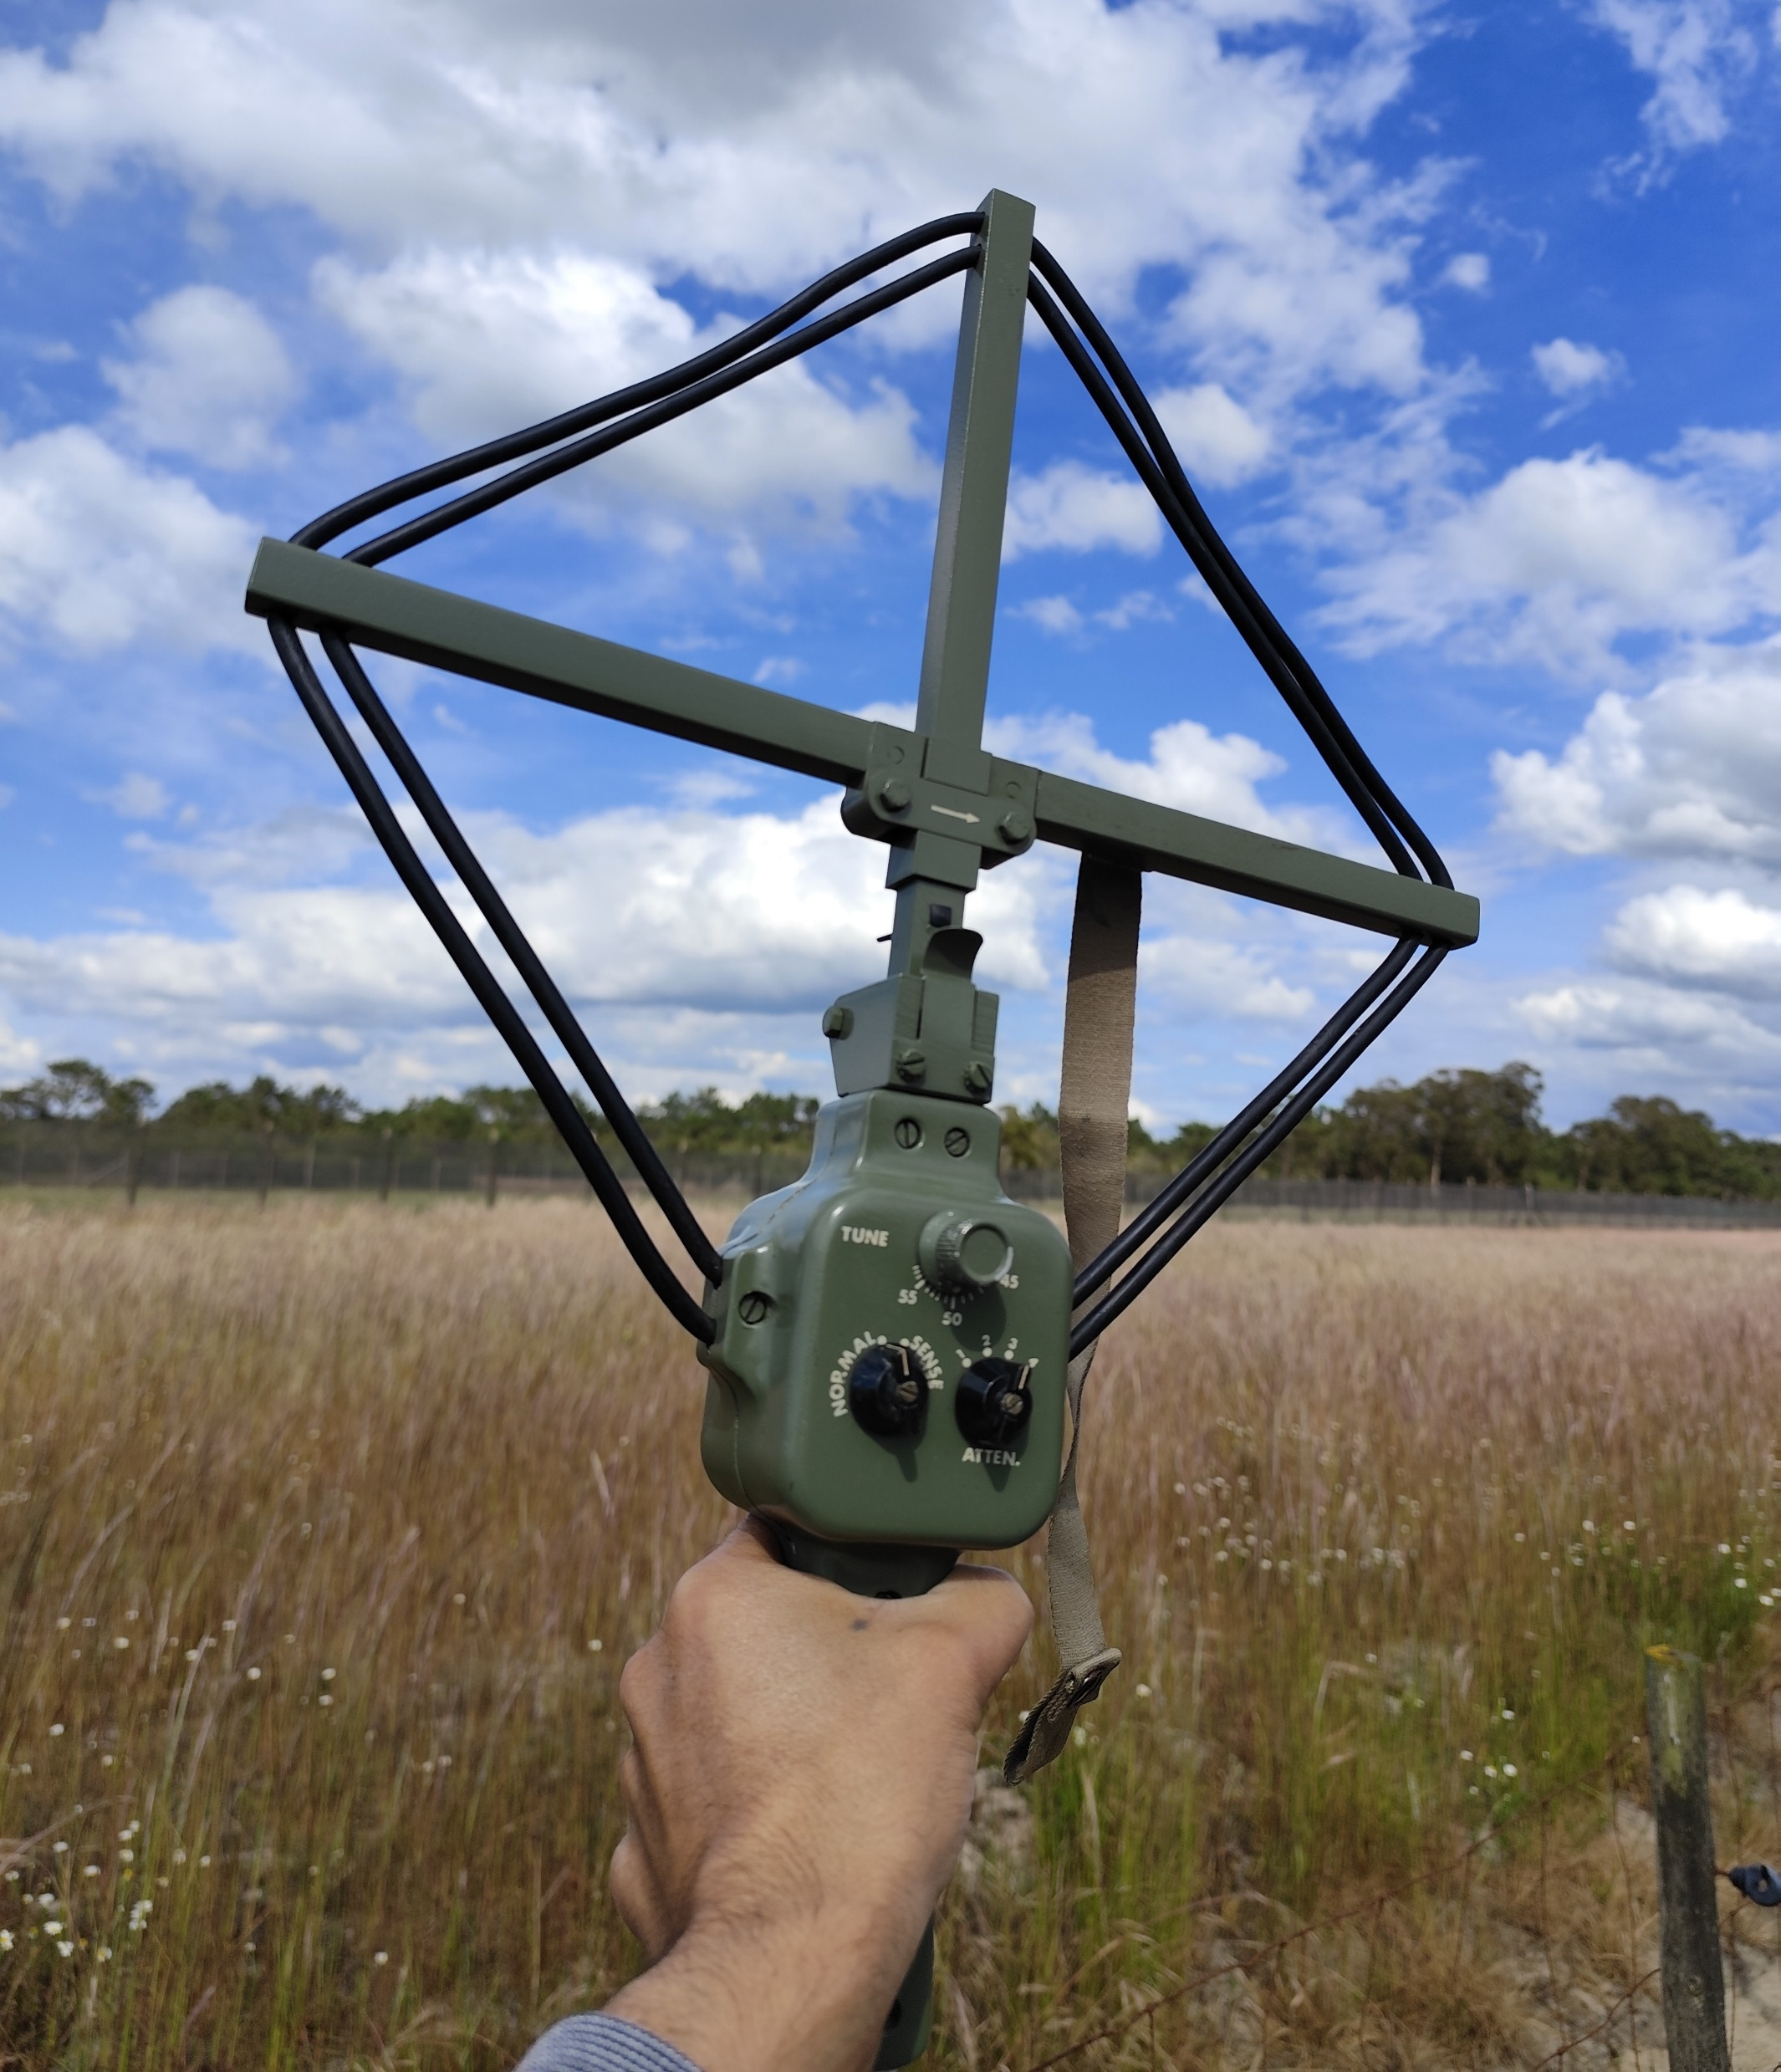
AT-249/GRD
Características Técnicas
. Antena de Quadro
. HandHeld
. Direcional
. Impedância: 50 Ohm
. Largura de banda: 45 – 55 Mc/s
(6m)
. Sintonizável
. Atenuador: 4 Posições
. Normal /Sense

Slide 8
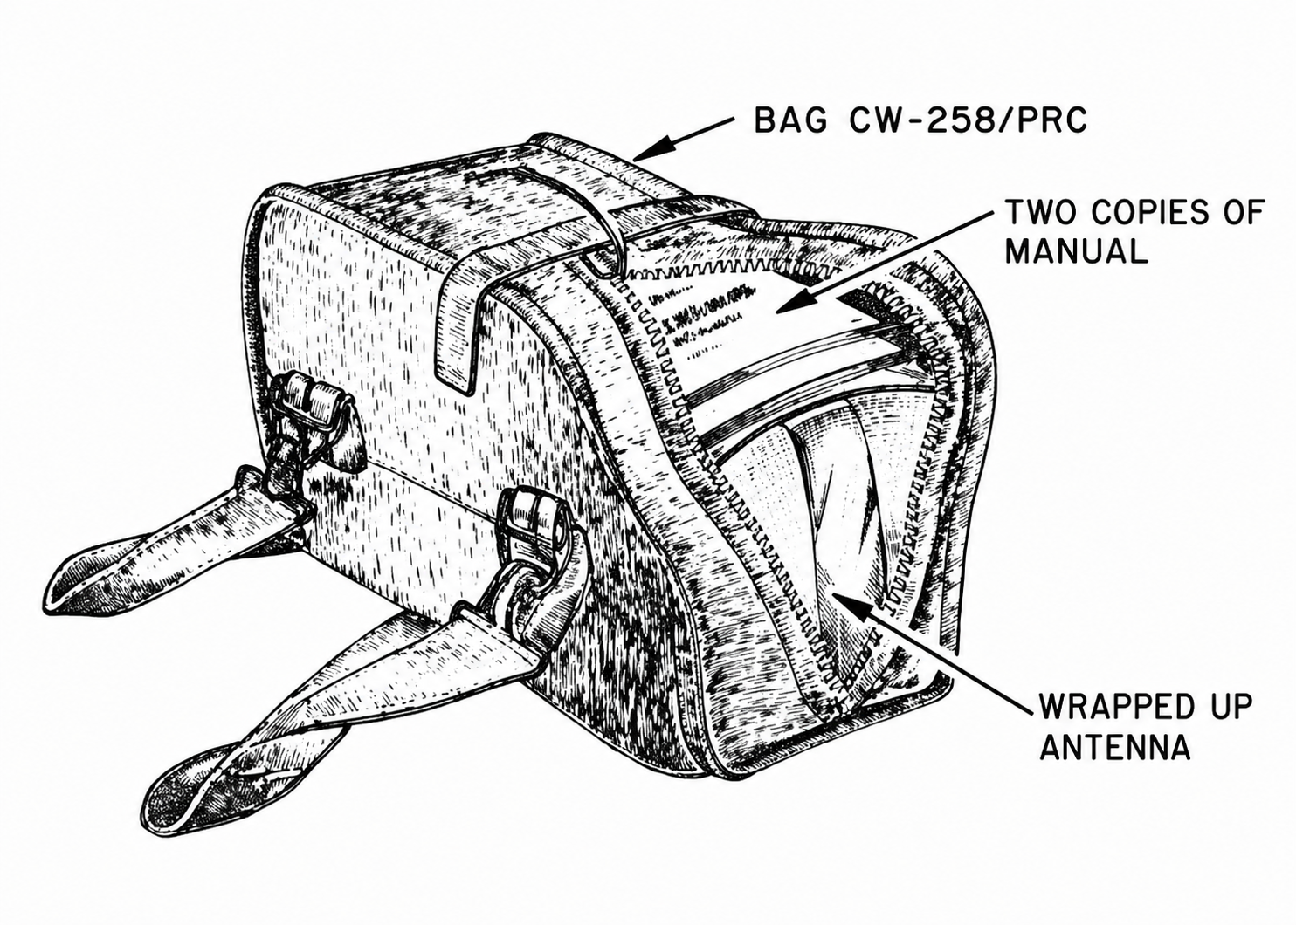
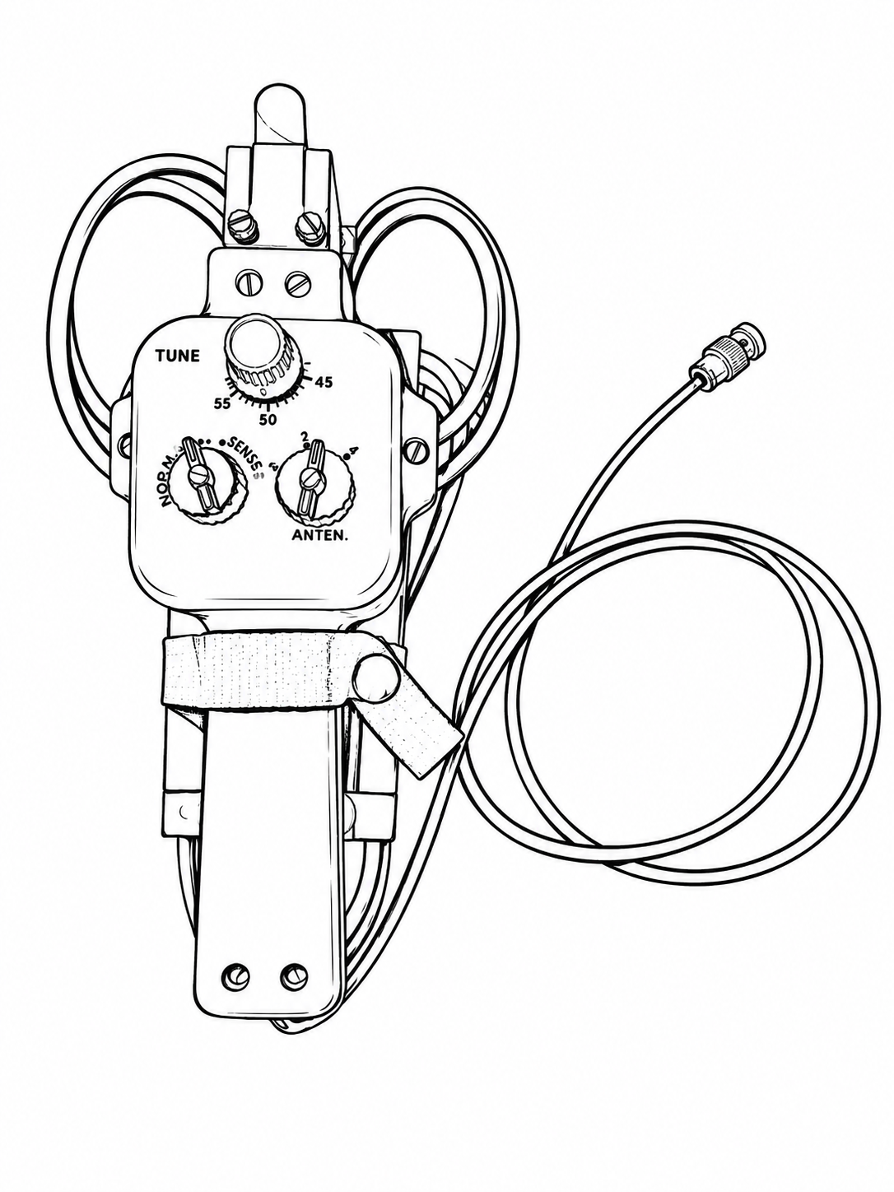
AT-249/GRD
Constituição
. Saco
. Antena c/ 1,5m de cabo coaxial terminado em BNC
. Manual

Slide 9
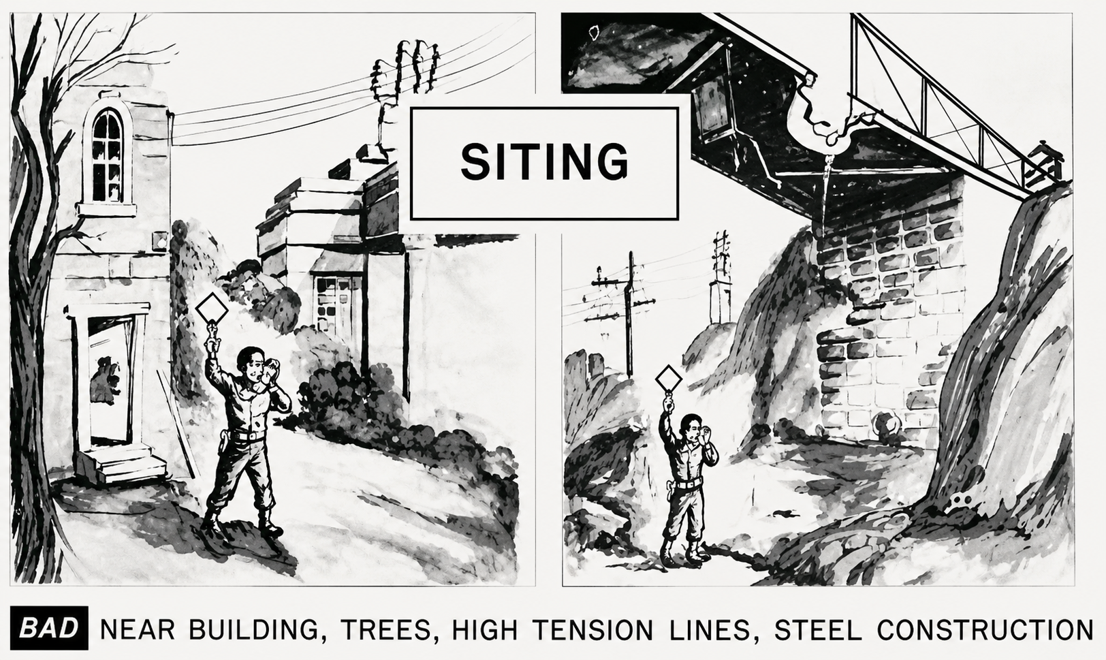
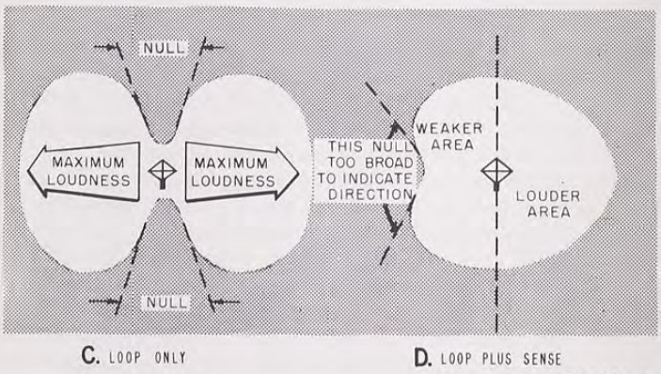

AT-249/GRD
Configurações
. Normal
. Sense
. Atenuado
Direction Finding

Slide 10
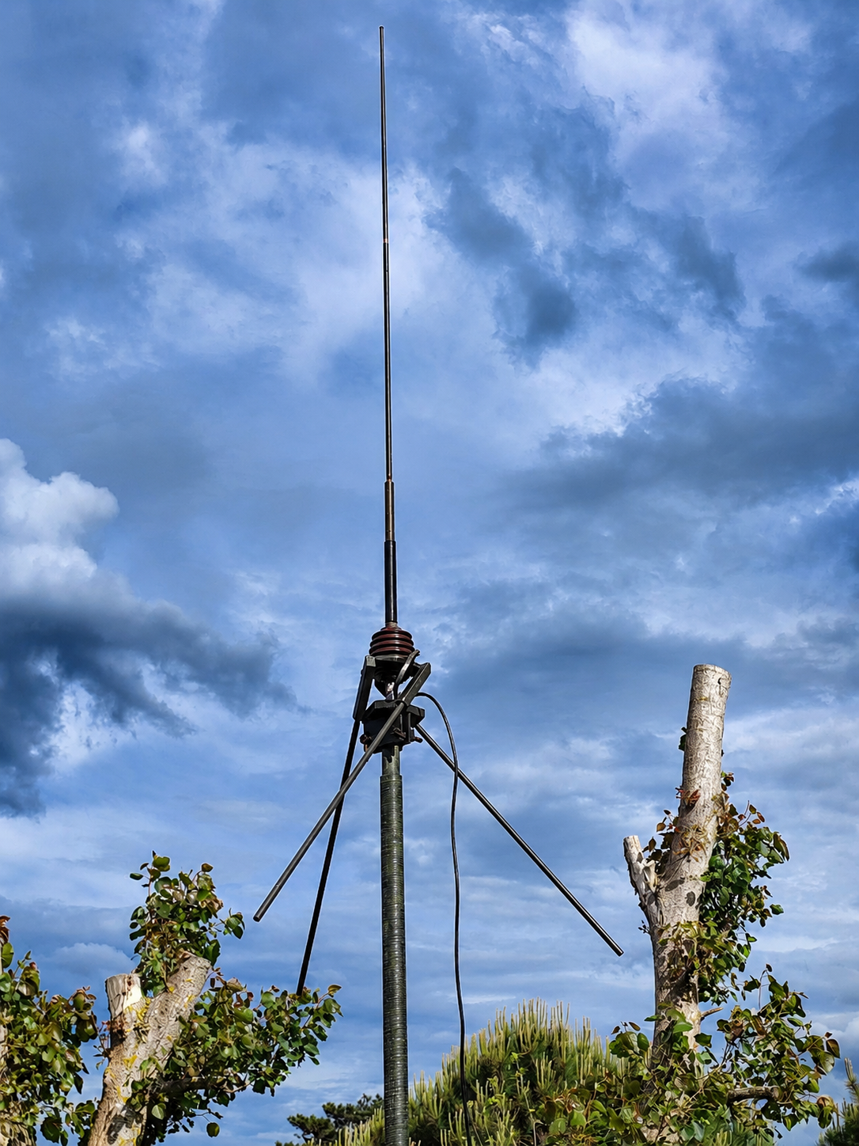
RC-292
Características Técnicas
. Modular
. Largura de banda: 20 – 76 Mc/s
(4m, 6m, 10m, 12m e 15m)
. Omnidirecional
. Impedância: 50 Ohm
. Altura ao topo (inclui mastro): 12,5m
. Tempo de montagem (2 pess.): 15m
. Ganho (distância): 10x

Slide 11
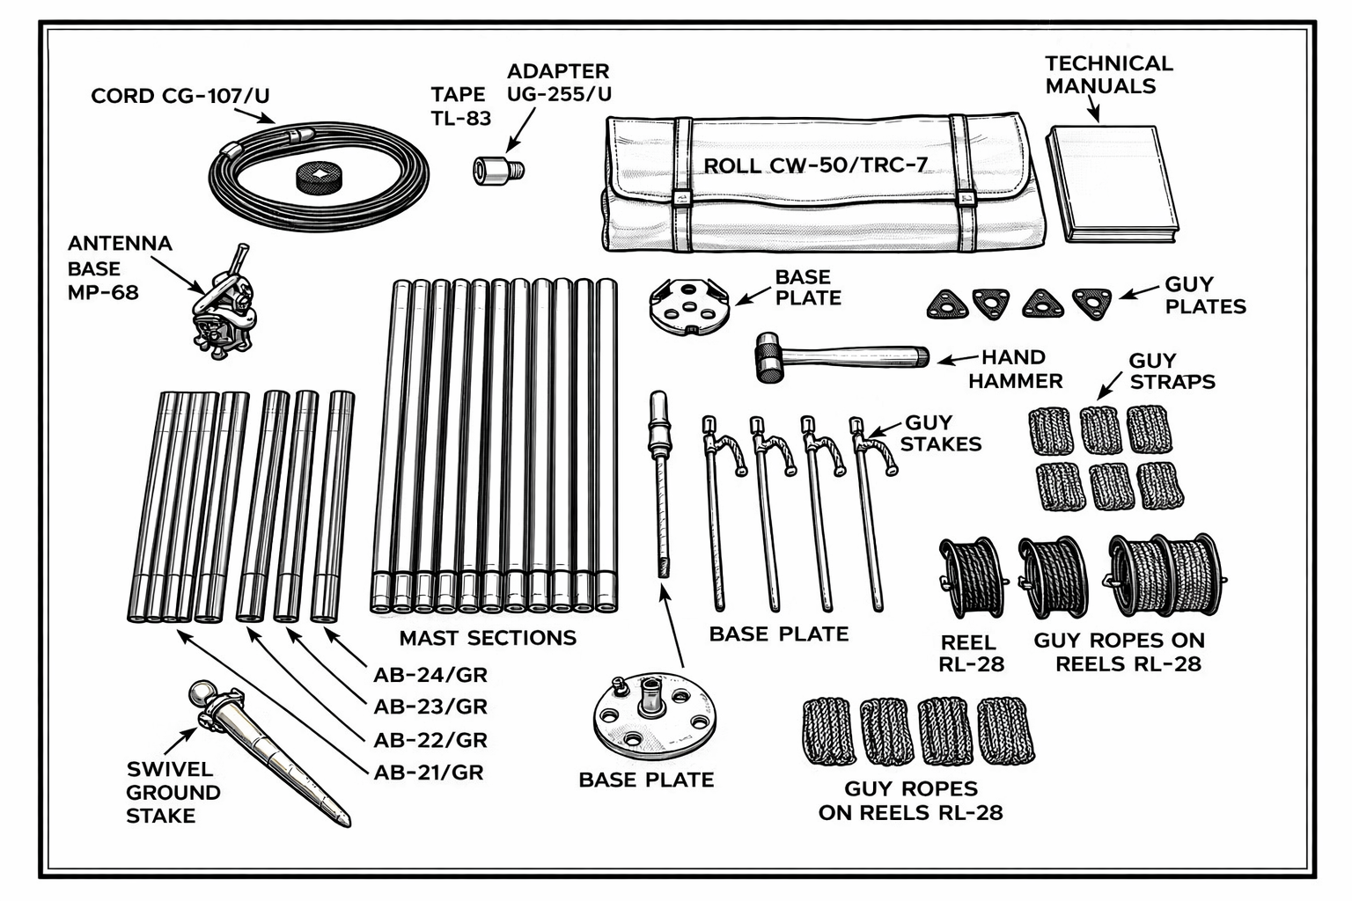
RC-292
Constituição
. Base da antena MP68 (1un)
. Secções do mastro AB-35/TRC-7 (12un)
. Secções dos elementos: AB-21/GR (12un)
AB22/GR (4un) AB23/GR (4un) AB24/GR (4un)
. Cabo, Base do mastro, placas, estacas,
espias… e spares

Slide 12
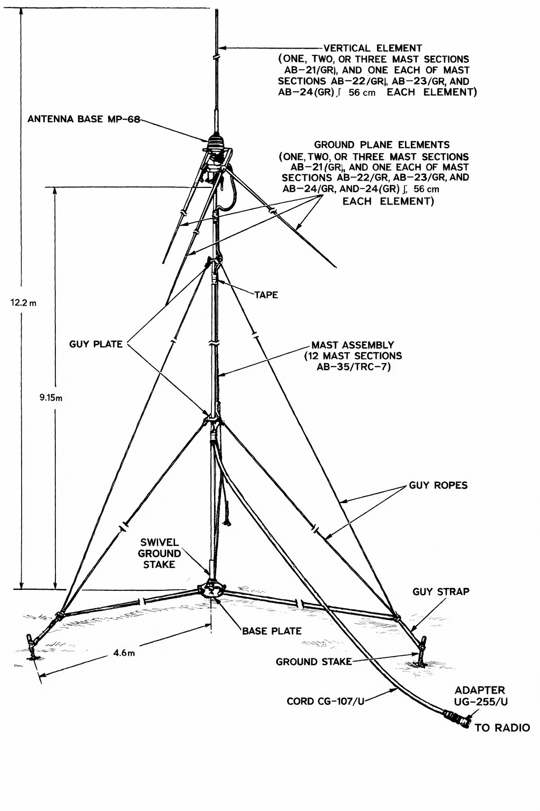
RC-292
Configurações
Equipamentos conectados | Frequência de operação | Antena vertical |  |  |  | Plano de terra
 |  | Quantidade e tipo de secções |  |  |  | Quantidade e tipo de secções
 |  | AB-21/GR | AB-22/GR | AB-23/GR | AB-24/GR | AB-21/GR | AB-22/GR | AB-23/GR | AB-24/GR
RT-66 , PRC-8 | 20 a 27,9 | 3 | 1 | 1 | 1 | 3 | 1 | 1 | 1
RT-67 , PRC-9 | 27 a 38,9 | 1 | 1 | 1 | 1 | 2 | 1 | 1 | 1
RT-68 , PRC-10 | 38 a 54,4 | 0 | 1 | 1 | 1 | 1 | 1 | 1 | 1
RT-264, RT-524, PRC-25, PRC-77 | 30 a 36,5 | 1 | 1 | 1 | 1 | 2 | 1 | 1 | 1
 | 36,5 a 50,5 | 0 | 1 | 1 | 1 | 1 | 1 | 1 | 1
 | 50,5 a 75,95 | 0 | 1 | 0 | 1 | 0 | 1 | 1 | 1

Slide 13
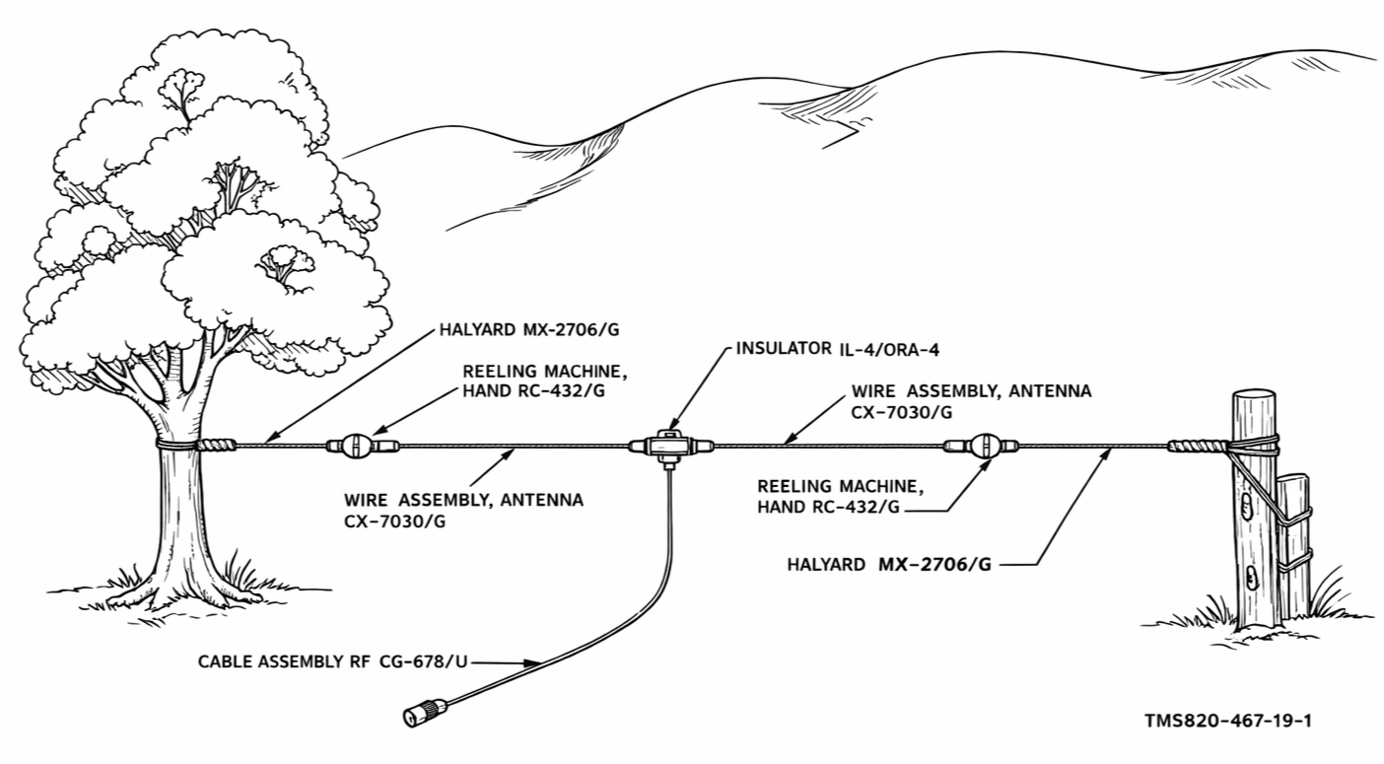
an/GRC-50
Características Técnicas
. Dipolo de meia onda
. Largura de banda: 1,5 – 20 Mc/s
. Impedância: 50 Ohm
. Potência: 100W
. Peso: 5,3Kg

Slide 14
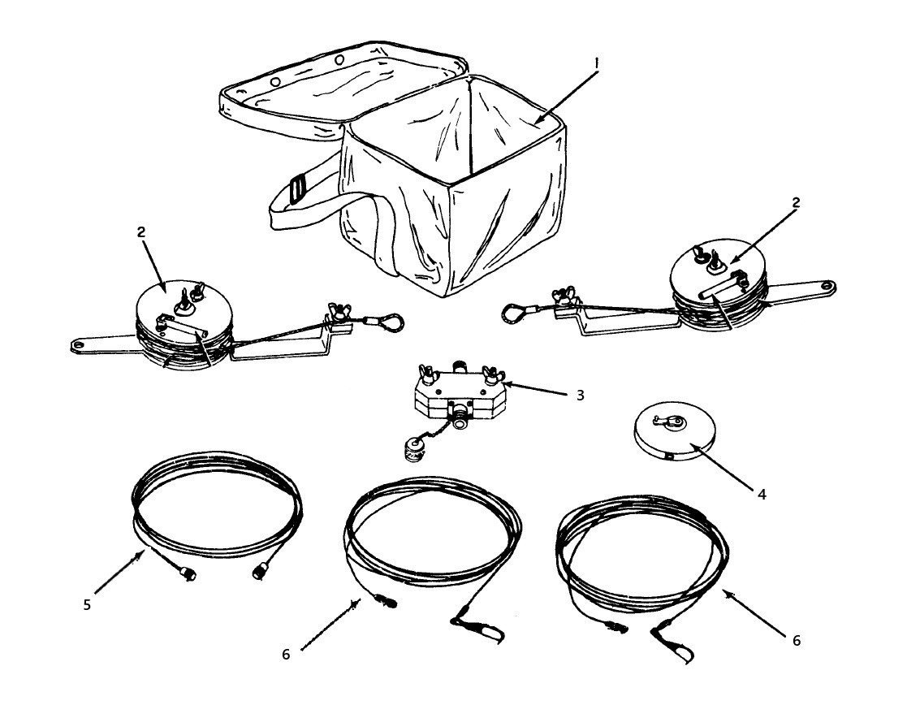
An/GRC-50
Constituição
. Centro da antena (1un)
. Fio secções dipolo com enrolador (2un)
. Fita métrica calibrada com frequência
. Cabo, espias, saco

Slide 15
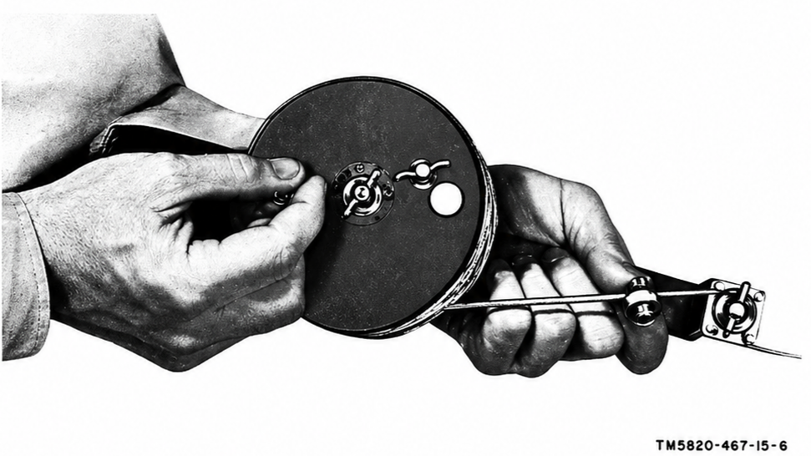
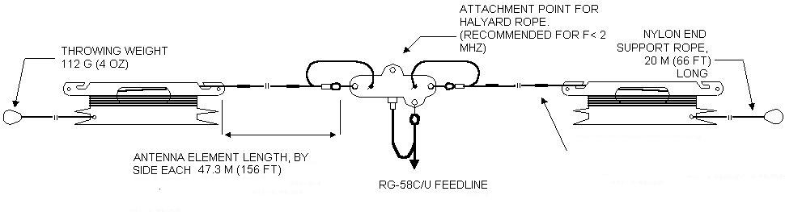
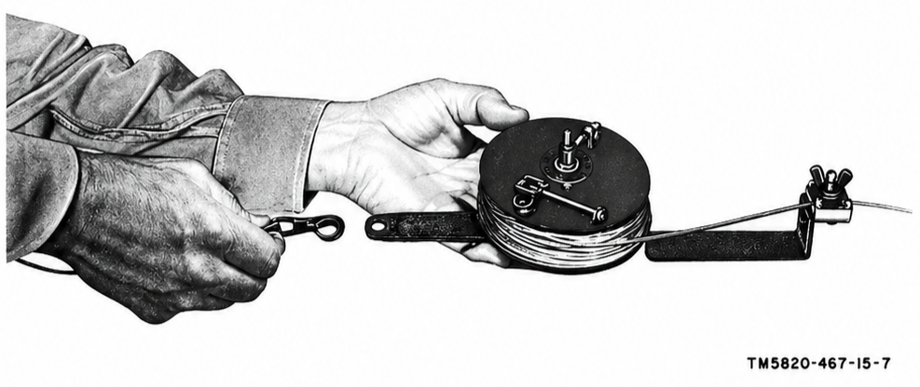
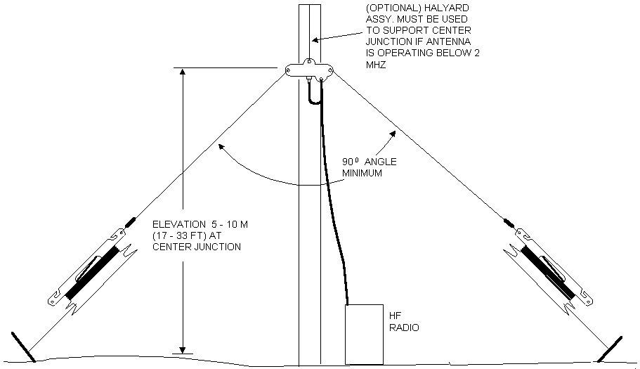
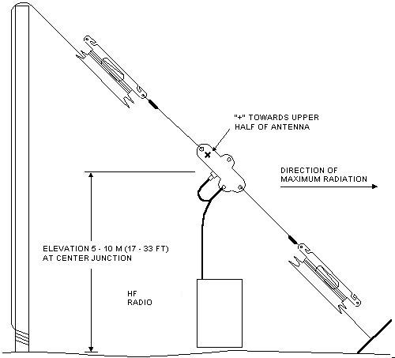
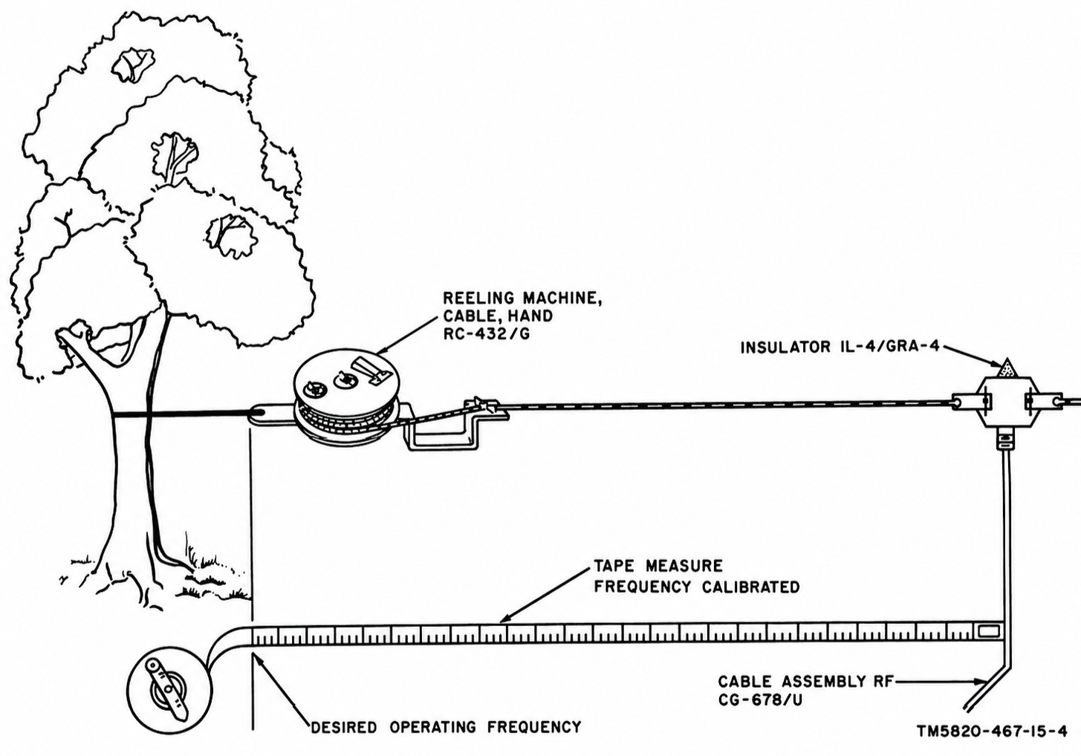
AN/GRC-50
Configurações

Slide 16

Agradecimentos
Paulo CT2IWW
João CT2GSN
Francisco CT7BIO
Cardoso CT1MH
ct2jls/XYL petra

Slide 17
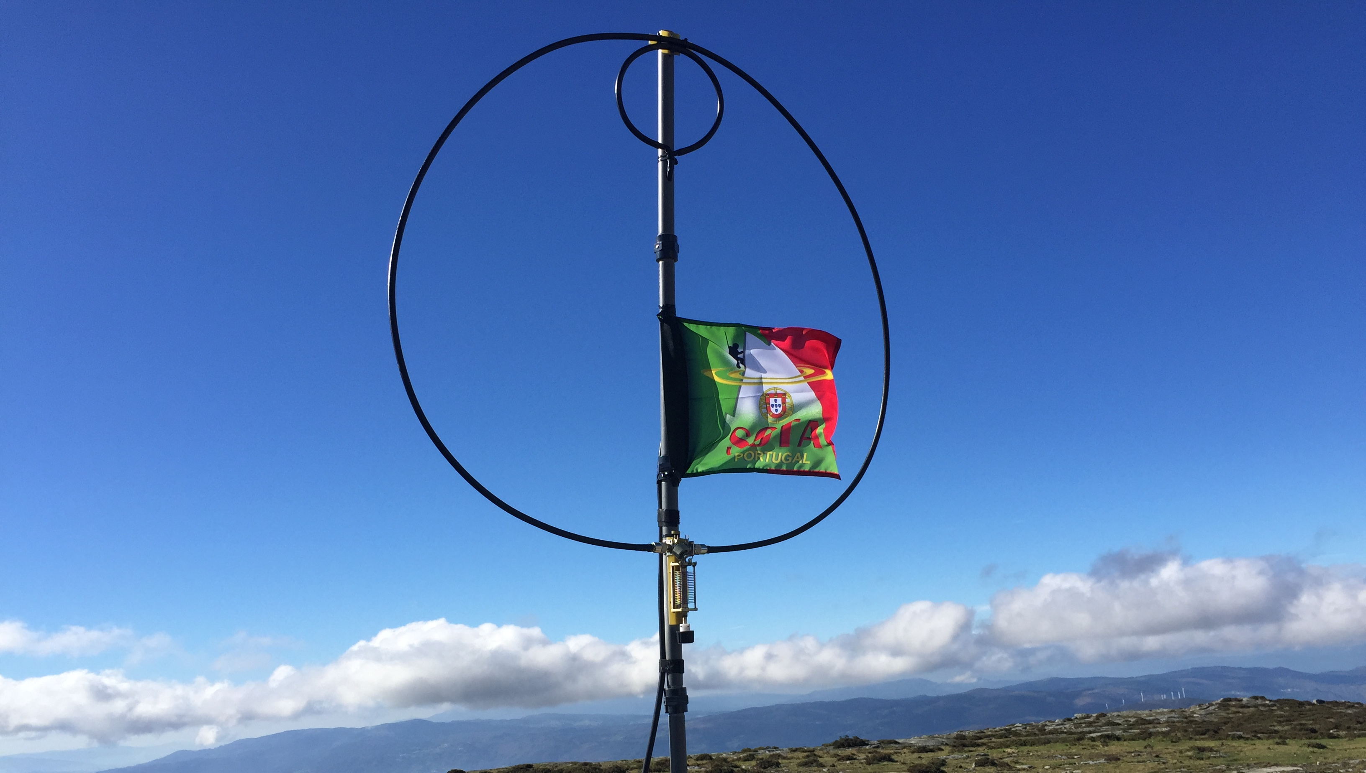
Encontro Sota
fRANQUEIRA 2026
SOTA É LIBERDADE
Obrigado
SergioD. CT2JLS

Slide 18
SOTA É LIBERDADE
SergioD. CT2JLS

